Slide 1
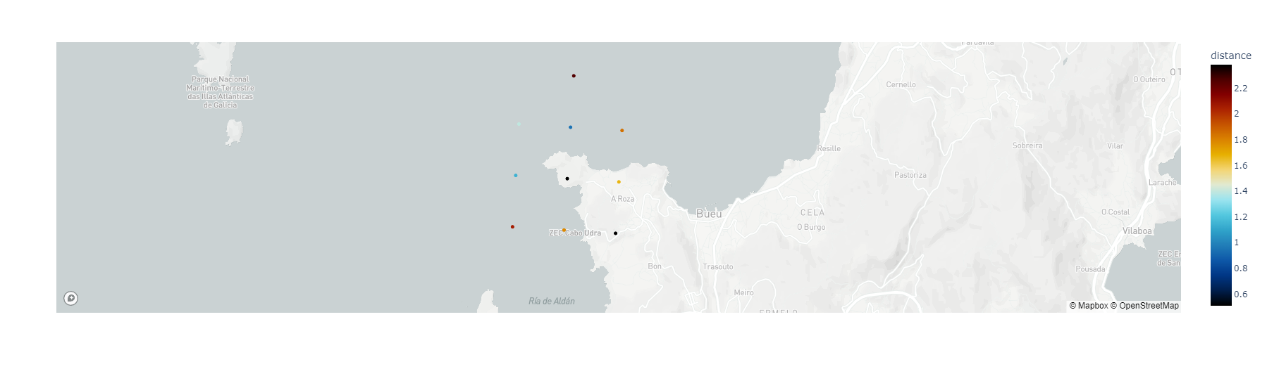
Mapa de situación (Cabo udra). Modelo wrf (1km)
Latitud modelo | Longitud modelo | Latitud estación | Longitud estación | distance
42.335400 | -8.830873 | 42.3394 | -8.8339 | 0.509
42.347363 | -8.829857 | 42.3394 | -8.8339 | 0.945
42.336150 | -8.847057 | 42.3394 | -8.8339 | 1.139
42.348114 | -8.846044 | 42.3394 | -8.8339 | 1.390
42.334650 | -8.814690 | 42.3394 | -8.8339 | 1.664
42.323437 | -8.831889 | 42.3394 | -8.8339 | 1.782
42.346610 | -8.813670 | 42.3394 | -8.8339 | 1.845
42.324190 | -8.848070 | 42.3394 | -8.8339 | 2.052
42.359325 | -8.828840 | 42.3394 | -8.8339 | 2.253
42.322685 | -8.815709 | 42.3394 | -8.8339 | 2.384

Slide 2
Intensidad racha máxima (m/s)

Slide 3
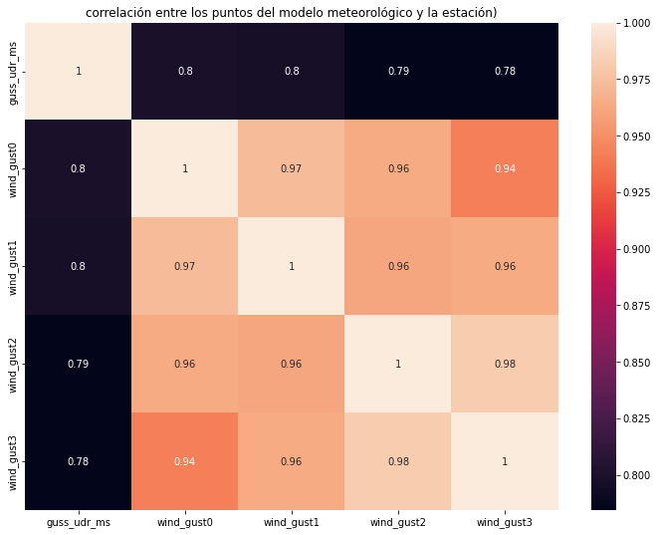
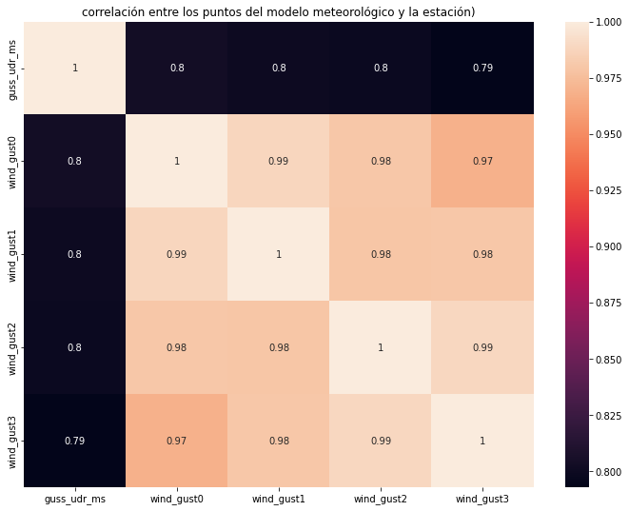
Correlaciones entre los puntos más cercanos del modelo y la estación meteorológica (Racha viento Máxima). Resolución espacial 1 km (derecha) y 4 km (izquierda). Pronóstico D0

Slide 4
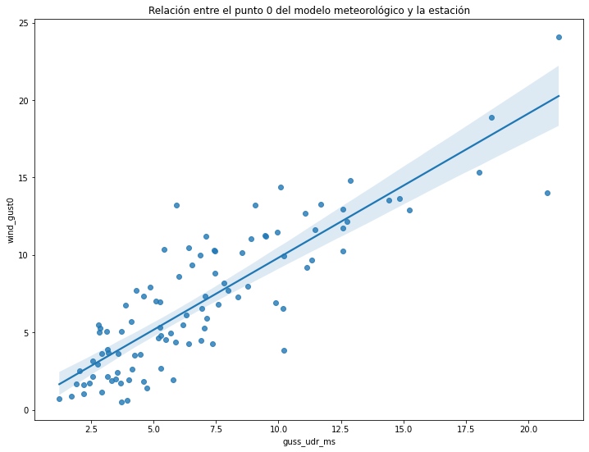
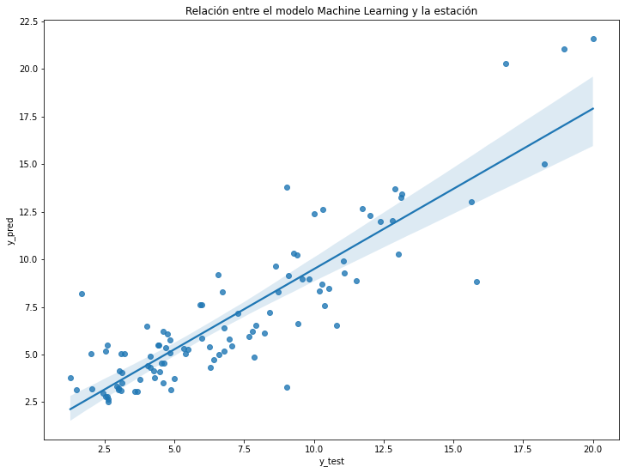
Regresión lineal resultados vs dato real De Racha máxima en (m/s). pronóstico d0. Resolución modelo WRF (1Km)
Modelo Meteorológico (wind_gust0) vs dato estación (gust_udr_ms) en m/s
Machine Learning (Label) vs dato estación (gust_udr_ms) en m/s

Slide 5
Comparación entre modelo meteorológico y machine learning racha viento máxima (m/s). Pronóstico d0. resolución del modelo wrf (1km)

Slide 6

Correlaciones entre los puntos más cercanos del modelo y la estación meteorológica (Racha viento Máxima). Resolución espacial 1 km. Pronóstico D1

Slide 7
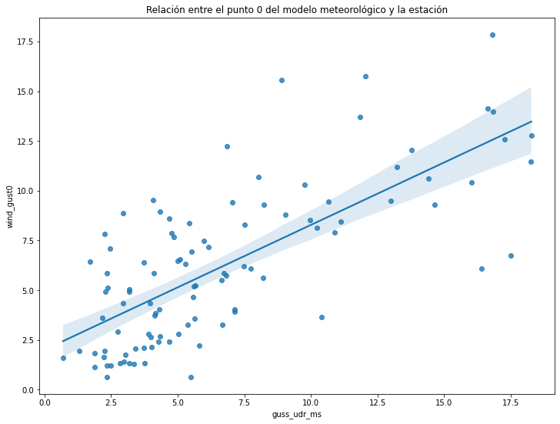
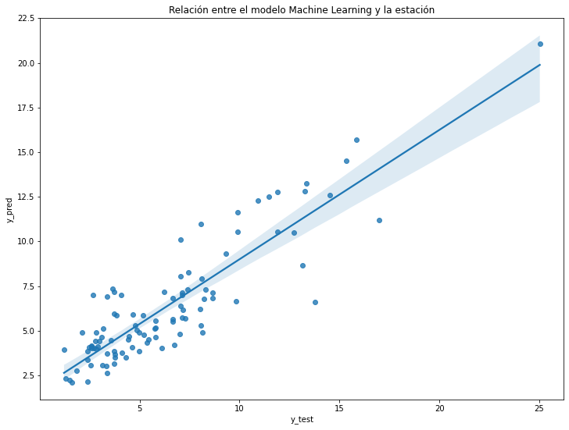
Regresión lineal resultados vs dato real De Racha máxima en (m/s). pronóstico d1. Resolución modelo WRF (1Km)

Slide 8
Comparación entre modelo meteorológico y machine learning racha viento máxima (m/s). Pronóstico d1. resolución del modelo wrf (1km)

Slide 9
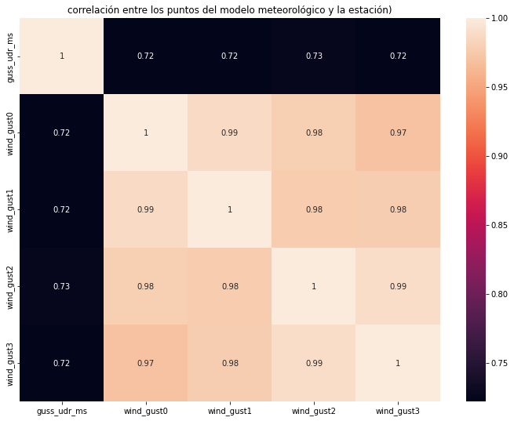
Correlaciones entre los puntos más cercanos del modelo y la estación meteorológica (Racha viento Máxima). Resolución espacial 1 km. Pronóstico D2

Slide 10
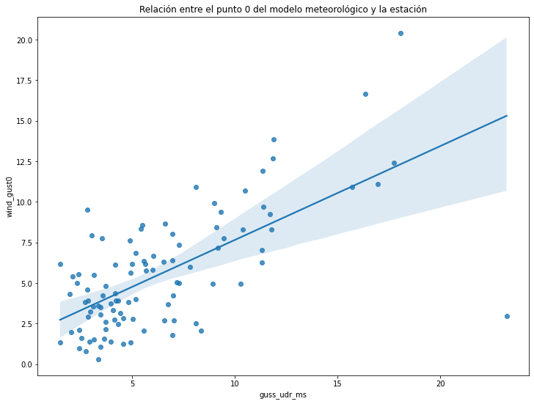
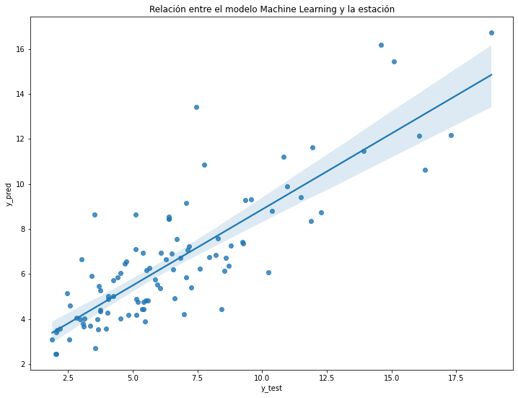
Regresión lineal resultados vs dato real De Racha máxima en (m/s). pronóstico d2. Resolución modelo WRF (1Km)

Slide 11
Comparación entre modelo meteorológico y machine learning racha viento máxima (m/s). Pronóstico d2. resolución del modelo wrf (1km)

Slide 12
Dirección del viento medio (grados)

Slide 13
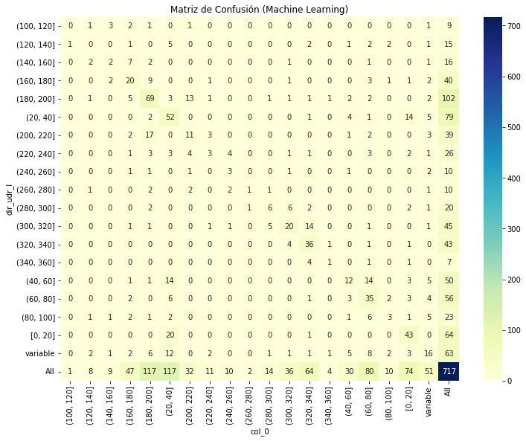
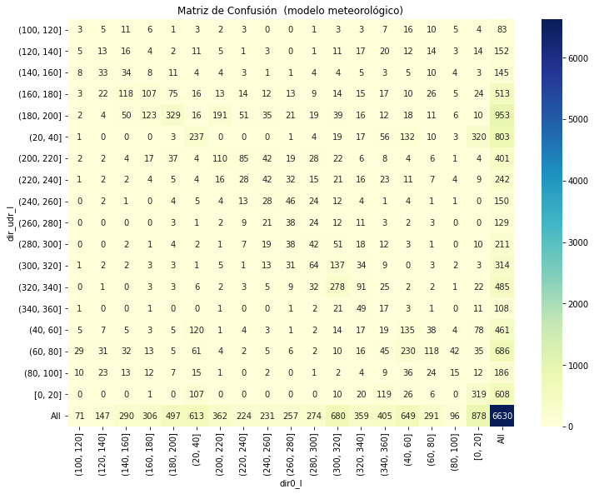
Matrices de Confusión. Dirección viento (intervalos en grados). Pronóstico d0. resolución espacial 1km

Slide 14
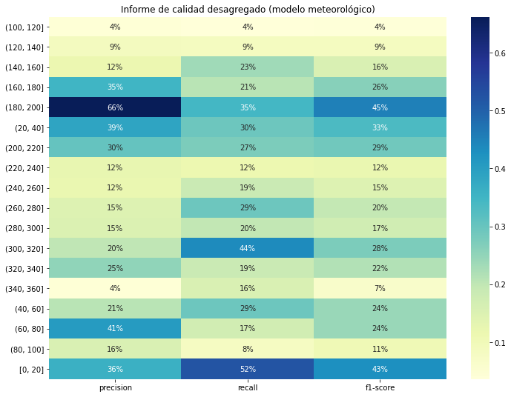
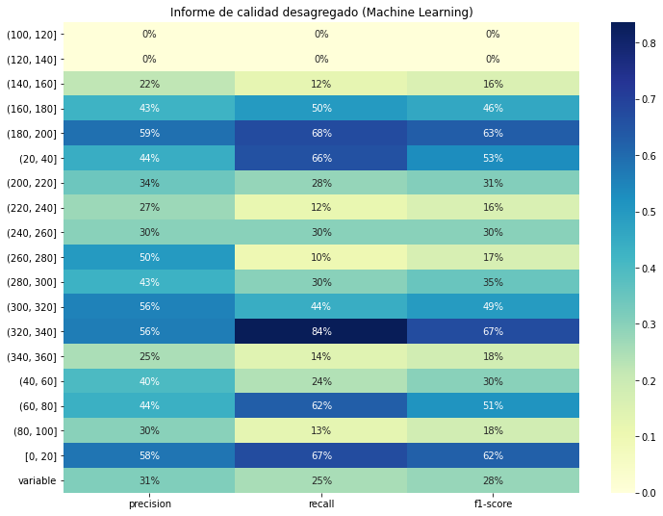
Calidad desagregada. Pronóstico d0. resolución espacial 1km

Slide 15
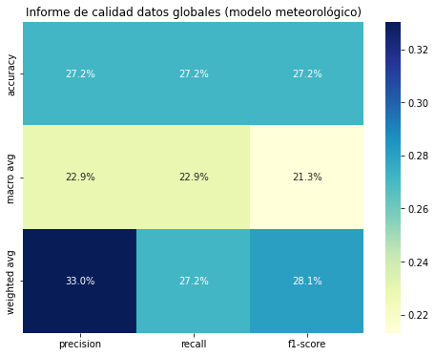
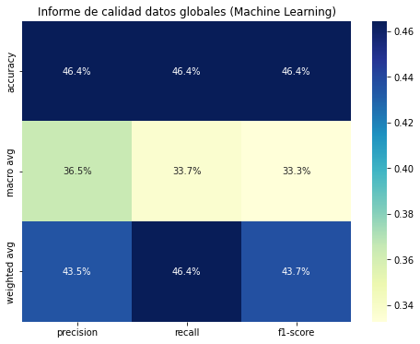
Calidad global. Pronóstico d0. resolución espacial 1km

Slide 16
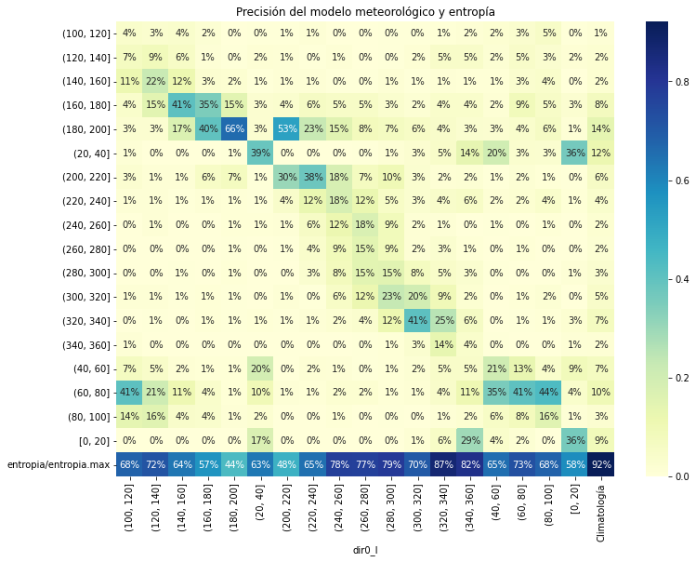
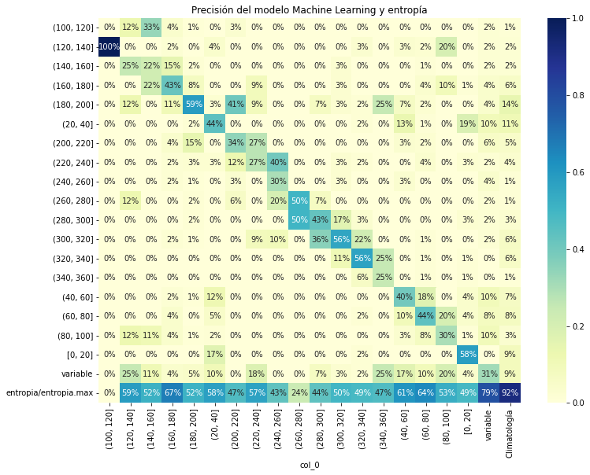
Precisión y entropía. Pronóstico d0. resolución espacial 1km

Slide 17


Matrices de Confusión. Dirección viento (intervalos en grados). Pronóstico d1. resolución espacial 1km

Slide 18
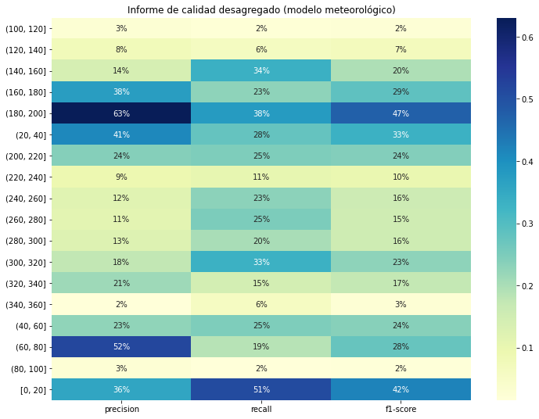
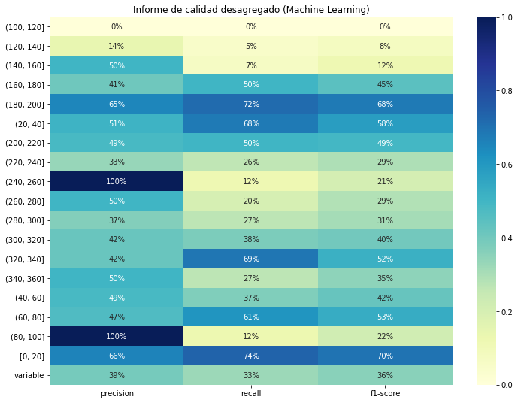
Calidad desagregada. Pronóstico d1. resolución espacial 1km

Slide 19
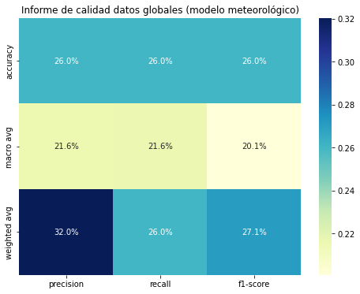
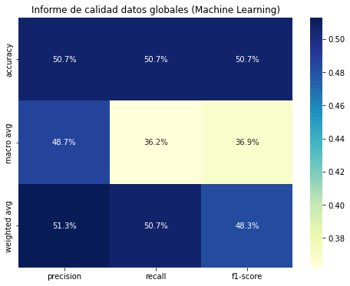
Calidad global. Pronóstico d1. resolución espacial 1km

Slide 20
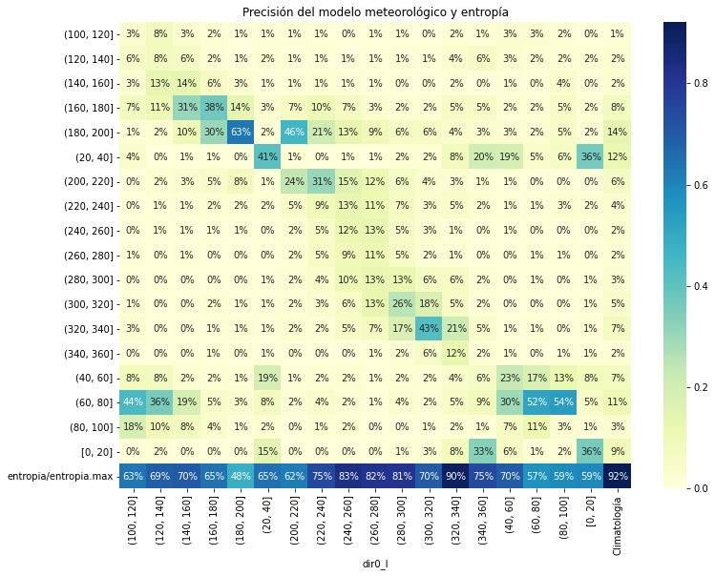
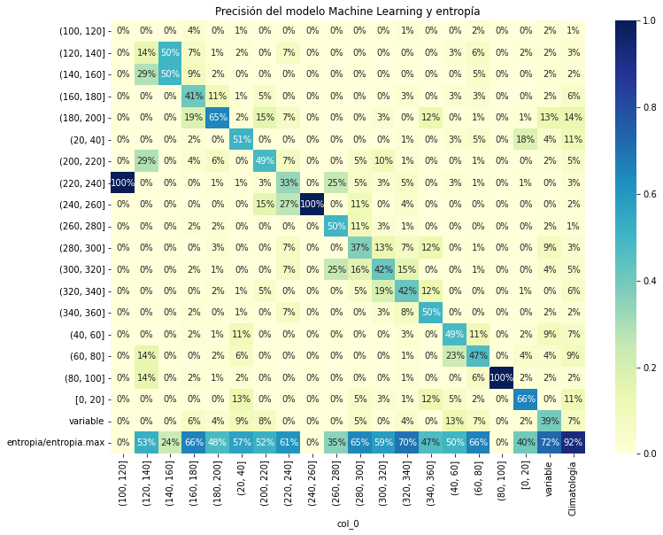
Precisión y entropía. Pronóstico d1. resolución espacial 1km

Slide 21


Matrices de Confusión. Dirección viento (intervalos en grados). Pronóstico d2. resolución espacial 1km

Slide 22
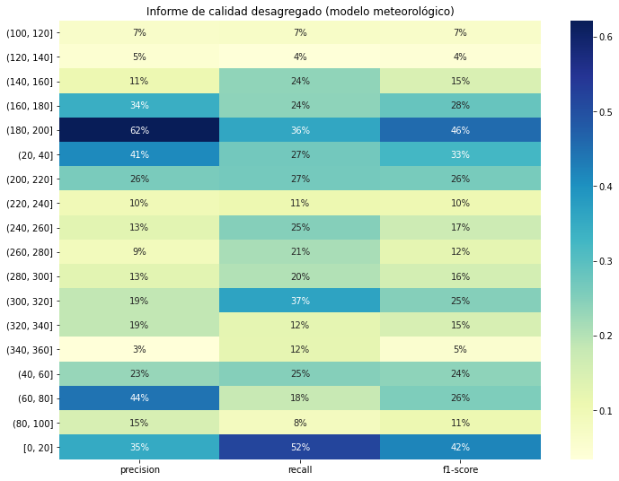
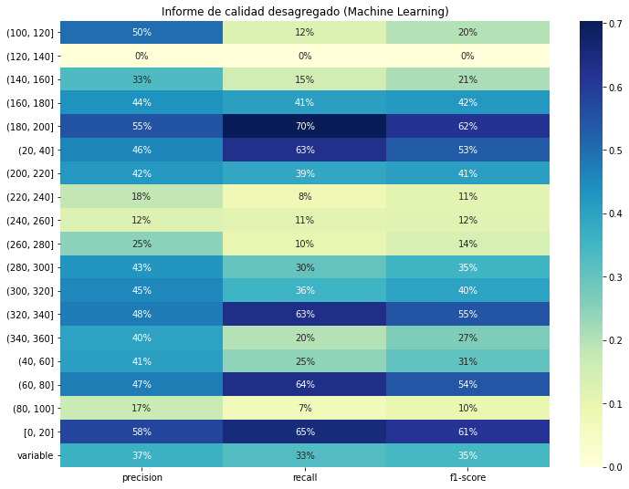
Calidad desagregada. Pronóstico d2. resolución espacial 1km

Slide 23
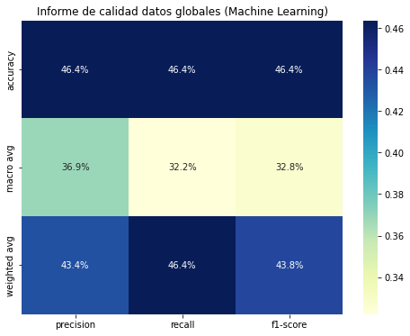
Calidad global. Pronóstico d2. resolución espacial 1km

Slide 24
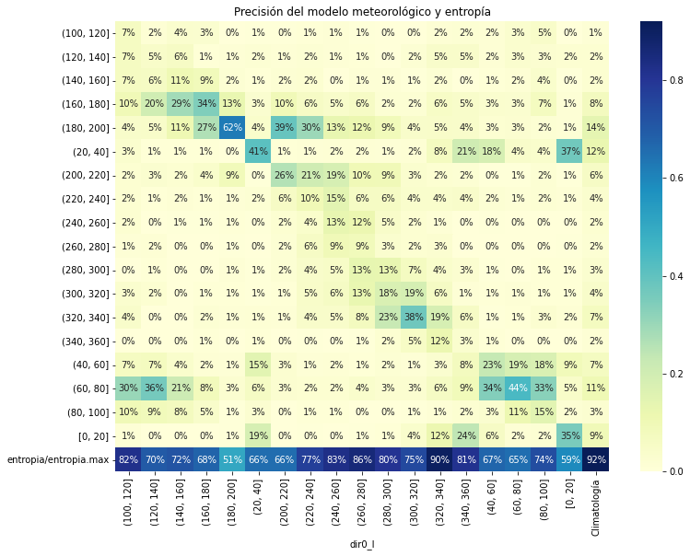
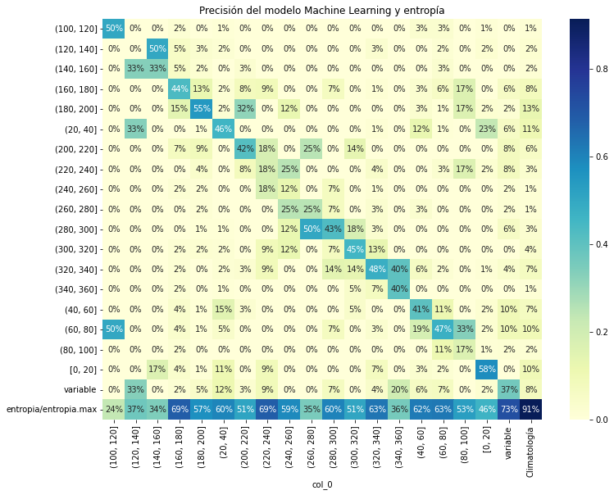
Precisión y entropía. Pronóstico d2. resolución espacial 1km

